Slide 1
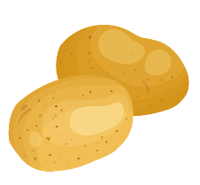

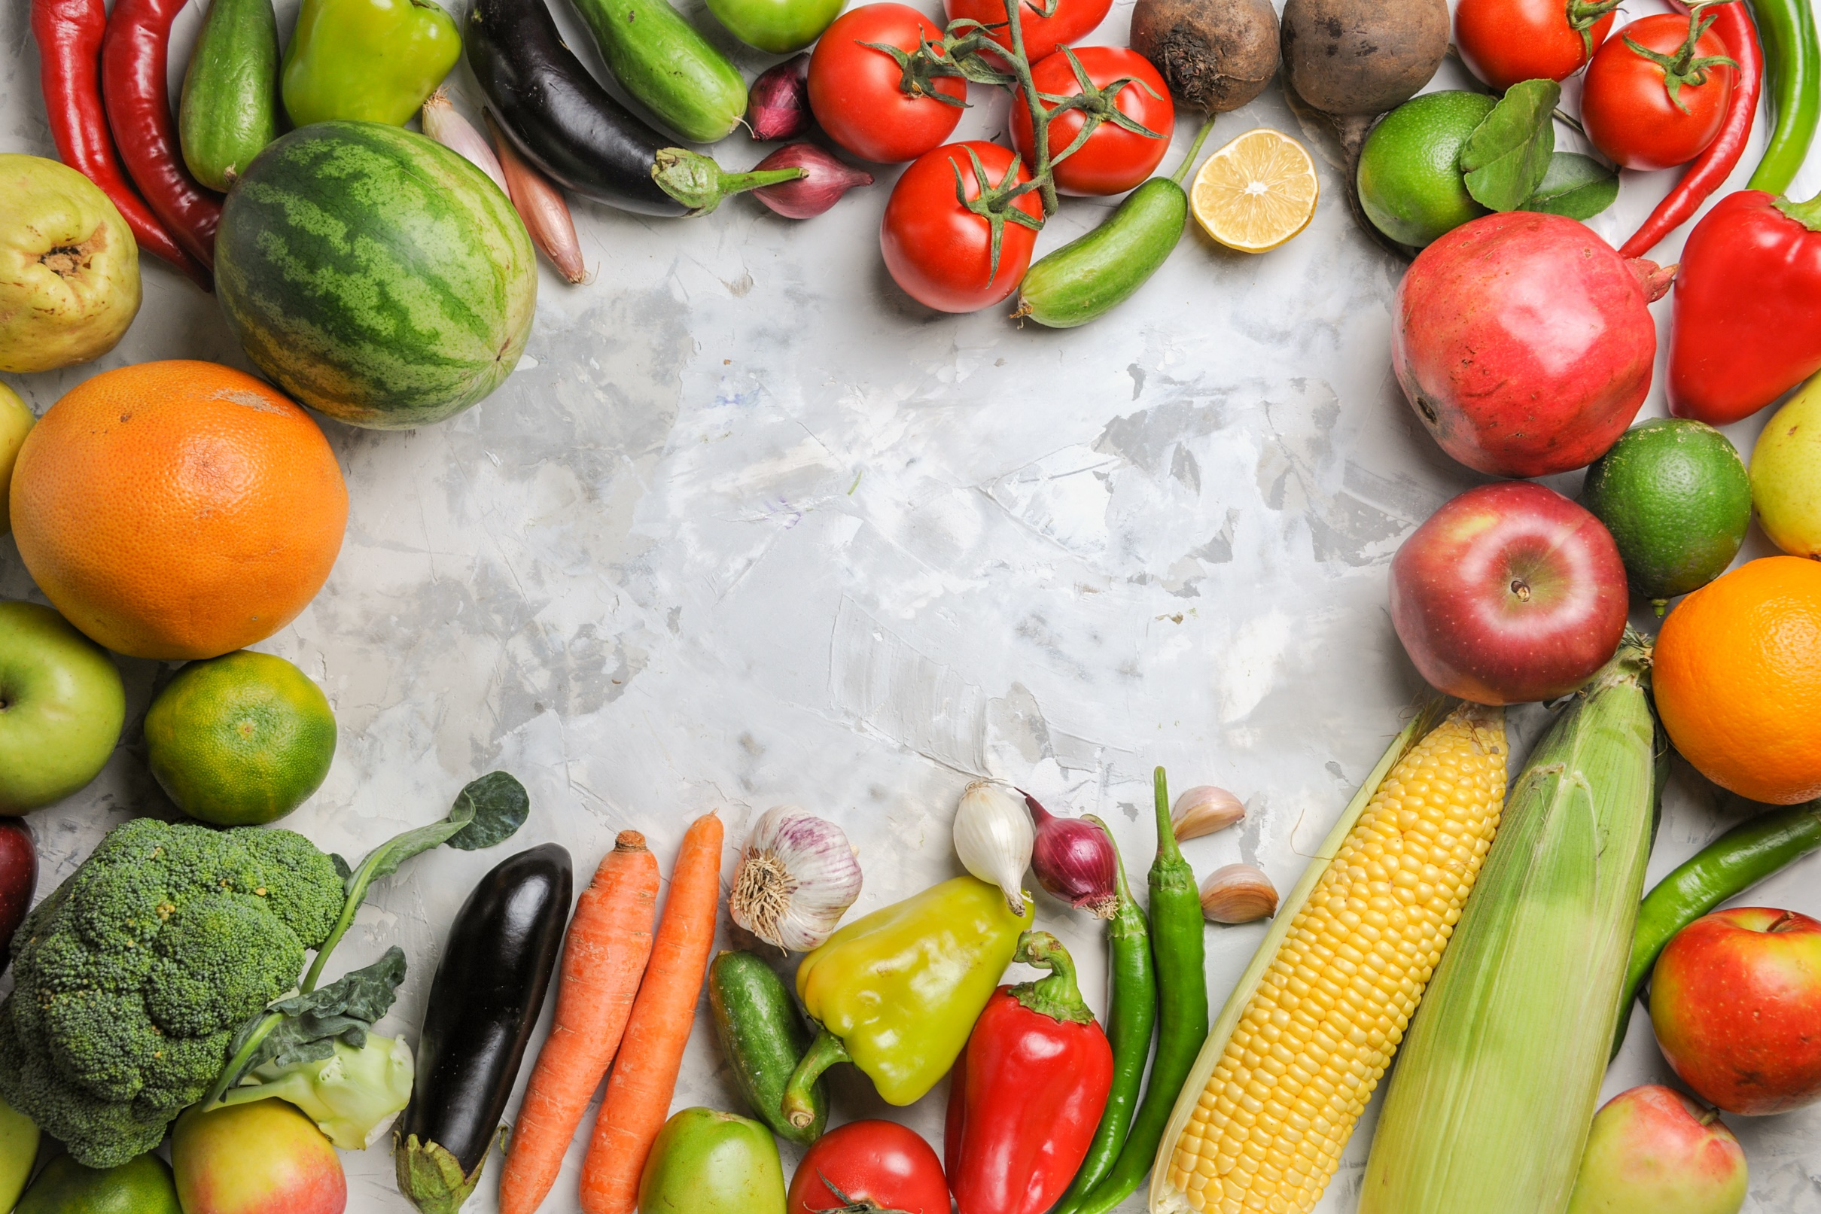





臺中戒治所(含少觀所)收容人一週(2/21~2/27)菜單
日 期 | 早 餐 | 中 餐 | 晚 餐 |  | 備 註
2月21日 | 草莓饅頭 豆漿 (巧克力醬) | 古早味肉燥飯 鵪鶉蛋 紫菜蛋花湯 |  | 藥膳雞 炸芝麻球 時蔬 冬瓜茶 | 巧克力醬 少年
(一)
2月22日 | 蔬菜粥 豆棗 | 炸熱狗 香滷獅子頭 時蔬 油豆腐虱目魚丸湯 |  | 瓜仔雞 滷甜不辣 時蔬 玉米大骨湯
(二)
2月23日 | 銀絲捲 豆漿 (巧克力麵包) | 蘑菇醬炒肉絲麵 水果 紫菜蛋花湯 |  | 香滷雞翅 酸菜炒肉絲 時蔬 黑糖粉圓甜湯 | 巧克力麵包 少年
(三)
2月24日 | 香菇粥 皮蛋 (鯖魚片) | 蒜泥白肉 酥炸薯條 時蔬&水果 蘿蔔薑絲湯 |  | 香滷雞腿 火腿炒蛋 時蔬 鮮菇肉絲湯 | 鯖魚片 少年
(四)
2月25日 | 雜糧饅頭 麥香紅茶 | 酥炸花枝排 秀珍菇炒肉絲 時蔬 |  | 四物雞 香滷黑輪 時蔬 紅豆甜湯
(五)
2月26日 | 魩仔魚粥 麻油菜脯 (麵筋) | 蘿蔔扣肉 滷香菇丸 時蔬 甘醇麥茶 |  | 酥炸香腸 紅蘿蔔炒培根 時蔬 筍干大骨湯 | 麵筋 少年
(六)
2月27日 | 滑蛋粥 牛蒡絲 (鮪魚片) | 酥炸鮮魚 高麗菜炒貢丸 時蔬 咖啡紅茶 |  | 藥膳排骨 辣豆干 時蔬 海帶結大骨湯 | 鮪魚片 少年
(日)
※ 括弧內容為少年加菜菜色
本 所 所 供 應 之 豬 肉 產 地 均 來 自 台 灣。

